Slide 1

Programozás alapok
10. évfolyam
A programozás alapfogalmai és bevezető a Python nyelv használatába
Molnár József

Slide 2

Python bemutatása
Népszerű programozási nyelv
Készítője: Guido van Rossum (1991)
2022-ben az első helyen állt
Sokoldalúan használható
Folyamatos fejlesztés
Legkedveltebb programnyelv

Slide 3

Python felhasználási területei
Szerver oldali programozás
Szoftverfejlesztés
Matematika és adatfeldolgozás
Rendszer szkriptek írása

Slide 4

Miért jó a Python?
Platformfüggetlen
Egyszerű szintaxis
Minden főbb operációs rendszer támogatott
Természetes angol szavak használata
Kódolás kevesebb sorral
Sokféle programozási paradigma
Hatékonyabb fejlesztés
Procedurális, funkcionális, OOP

Slide 5
Mit fogunk tanulni? Roadmap
1. Alapok
6. Szöveg manipuláció
Alapváltozók, print, típuskonverzió
Sztingkezelő metódusok
2. Adatbevitel
7. Szótárak
Felhasználó általi adatbevitel, elágazások
Összetett változók
3. Ciklusok
8. Függvények, Eljárások
Az ismétlődés, for, while
Többször használatos kód
4. Listák
9. Fájlkezelés
Egy változó, több érték
Megtanulunk írni, olvasni
5. Véletlenszerűség
10. OOP
Hogyan állítsunk elő véletlen számokat
Objektum Orientált Programozás alapok

Slide 6
Interpreter vs. Compiler
Interpreter (Értelmező)
Compiler (Fordító)
Sorról sorra fordít
Egész kódot egyszerre fordít
Gyors értelmezés, lassabb futás
Hosszabb fordítás, gyorsabb futás
Nincs .exe fájl generálás
Objektum kódot hoz létre
Memória takarékos
Több memóriát igényel
Példák: Python, Ruby, JavaScript
Példák: C, C++, Java

Slide 7
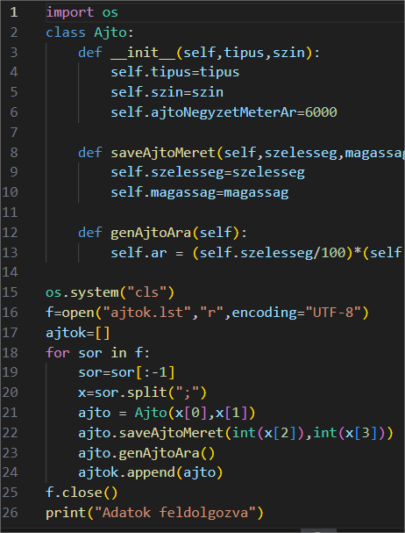
Python jellemzői
Angol nyelvre hasonlít
Új sor jelzi a parancs végét
Behúzás és szóközök jelentősége
Más nyelvekben {} zárójelek vannak és ; pontosvesszők

Slide 8
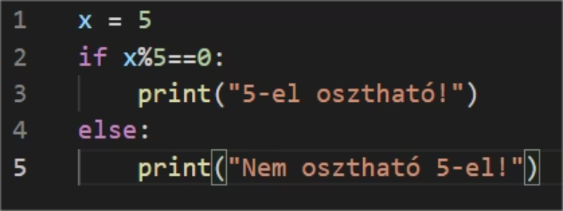

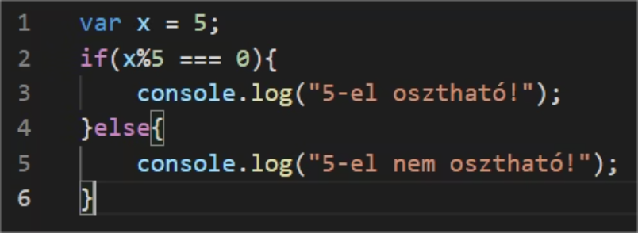

Példa: Python vs. JavaScript
Python: Egyszerű, áttekinthető kód
JavaScript: Folytatott, zárójelezett szerkezet

Slide 9
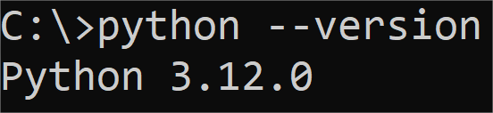
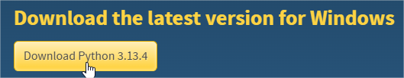
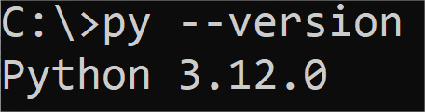
Python fejlesztőkörnyezet ellenőrzése
Parancssorból ellenőrzés
Hiány esetén
Töltsd le innen:
https://python.org/downloads

Slide 10
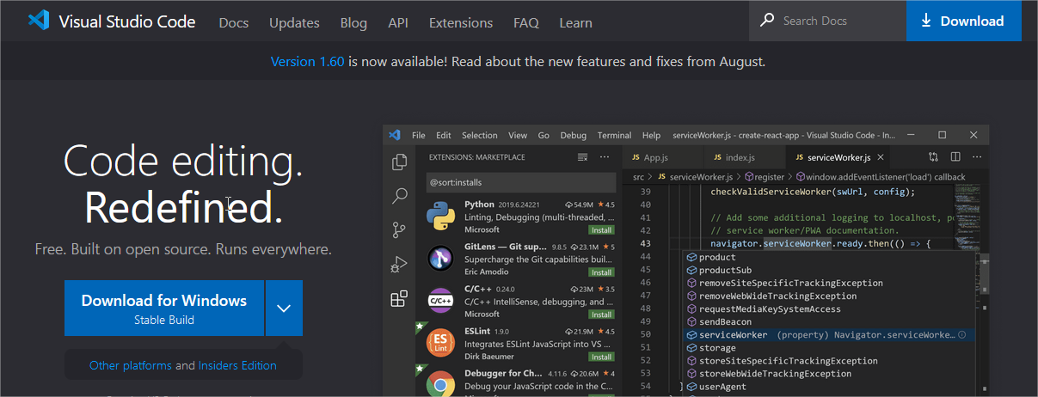
A Kódszerkesztő
Visual Studio Code: Népszerű, ingyenes
Letölthető: https://code.visualstudio.com/

Slide 11
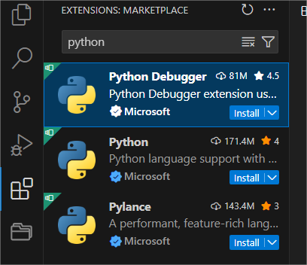
Visual Studio Extensions
Bővítmények telepítése Python támogatáshoz a szerkesztőben

Slide 12
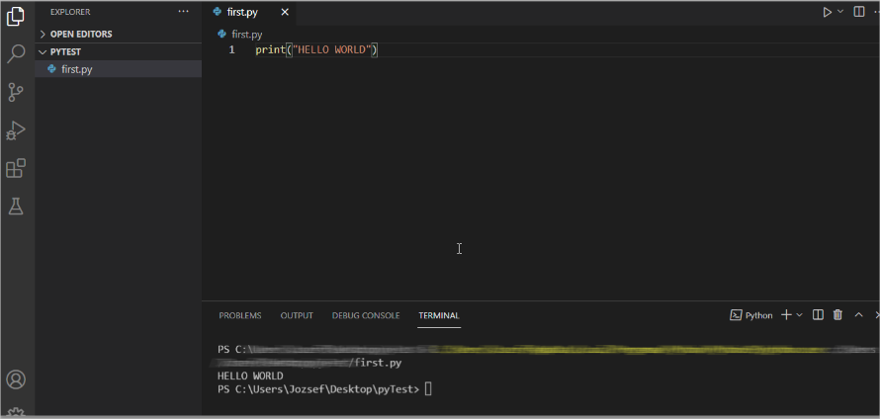
Kódszerkesztő használata

Slide 13
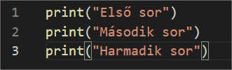

Kiírás a konzolra/terminálra
Kiírni a konzolra a print() függvény segítségével lehet.
Egyes ' és " kettes idézőjel egyaránt használható,
De a kettes ajánlott!
Minden egyes print új sorba ír!

Slide 14

Új sor beszúrása (sortörés)

Slide 15

Idézőjel használata
Ha idézőjelet akarunk kiíratni akkor a \ (backslash) karakter elé kell írni, mert a python nem tudja megállapítani, melyik idézőjel a kezdés, és melyik a vége!

Slide 16
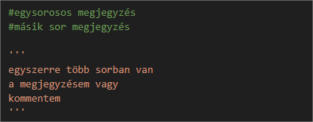
Megjegyzések, kommentek
Egysoros megjegyzést a # karakterrel lehet írni
Többsoros megjegyzést 3db ' –jellel lehet.

Slide 17
Kiíratási gyakorlatok
Fájl neve: gyakorlas.py
Írjuk ki a saját nevünket!
Írjuk ki saját és padtársunk nevét külön printet használva!
Írjuk ki a vezeték és keresztnevünket egymás alá, de csak 1 print függvényt használjunk!
Írjuk ki a képernyőre, hogy:
A világ legjobb programozás nyelve a "python"!
Írjuk ki a képernyőre:
Az alma "piros", a narancs "narancs", a citrom meg "sárga"

Slide 18
A változók
Változó létrehozása, értékadással (deklaráció)
Változó létrehozásakor lefoglalunk egy területet a memóriában.
A neve lesz a „címe”

Slide 19
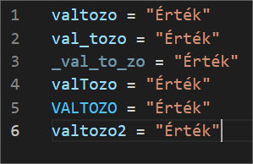
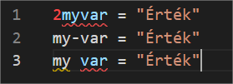
Változó névképzési szabályok
Ezeken kívül tilos bármely
Python által használt kulcsszó
Pl.: print
Illetve speciális karakterek
használata: #&,. Stb…
A változó nevek case-sensitive-k!

Slide 20

Többszavas változónevek (ajánlás)
Teve elv:
Pascal elv:
Kígyó elv:

Slide 21

Változó ALAP típusok
Más nyelveken meg kell határozni a típust, itt ez automatikusan megtörténik!

Slide 22




Változók kiírása

Slide 23

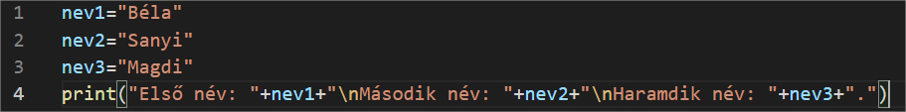

Változók kiírása szöveggel KONKATENÁCIÓ
NE EZT HASZNÁLD!

Slide 24



KONKATENÁCIÓ probléma
HIBA
Számot-szöveget közvetlenül nem lehet összefűzni!
Helyesen (típuskényszerítés):

Slide 25

Változók kiírása szöveggel FORMAT

Slide 26


Típus kényszerítés
Számolni csak számokkal tudunk, szöveggel nem….
Kiírni meg csak szöveget tudunk (kivéve ha csak a változó)

